Slide 1


Como Conquistar A Una Mujer

Slide 2

Siempre he pensado que quien conquista es realmente la mujer, pero no el hombre, la mujer se deja conquistar o no se deja y cuando se deja, el hombre piensa que realmente fue su conquista

Slide 3


La mujer es mucho más inteligente de lo que el hombre generalmente piensa . Dicho esto me ceñiré lo que para mí es imprescindible para llamar la atención de una mujer y esta se deje conquistar.

Slide 4
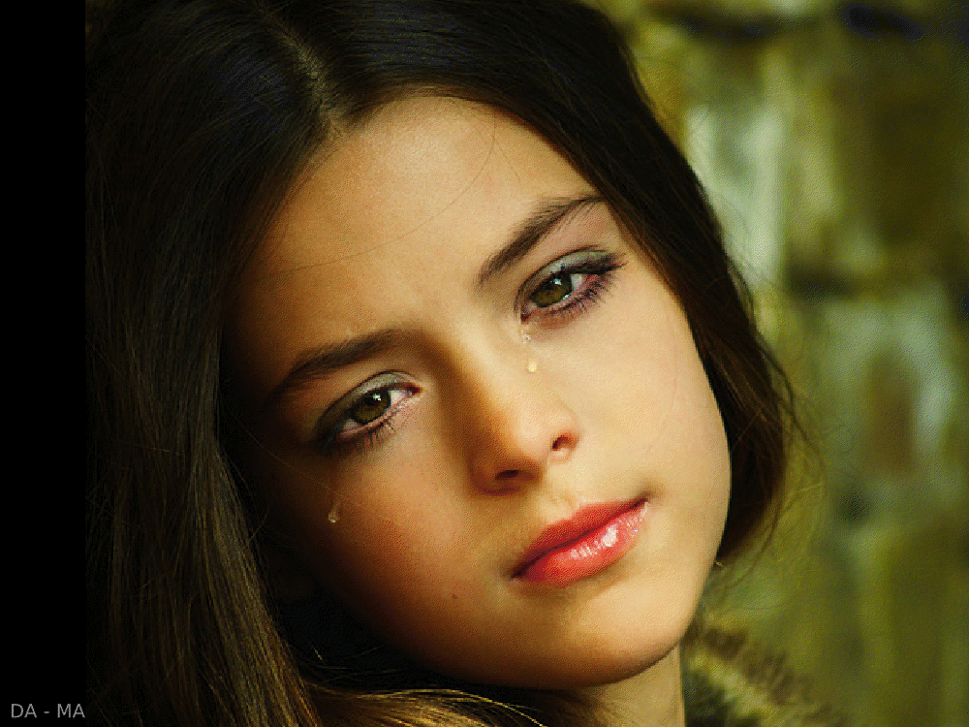
Primero, imprescindible, ser sensible, si el hombre no es sensible, no tiene nada que hacer, pero no es decir yo soy sensible, no, eso es algo que se tiene que demostrar, si realmente no eres sensible tarde más o tarde menos se verá

Slide 5

puedes simular un tiempo, pero solo un tiempo, en principio para la mayoría de los hombres el ser o no sensible está relacionado con ser más o menos hombre, eso es un gran error que está muy arraigado

Slide 6
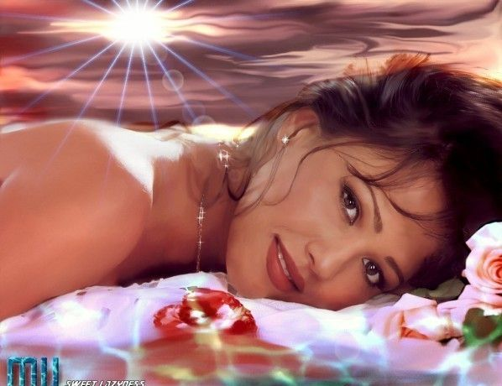
La mujer es sensible por naturaleza, es la sensibilidad personificada, cualquier fingimiento no tardará en descubrirlo y como consecuencia, decepción, desencanto, el comienzo del final

Slide 7


El hombre debe de mostrarse tal como es, todo lo que sea fingir ,simular o aparentar, es perder el tiempo, puede valerle para algo pasajero, pero nada más

Slide 8
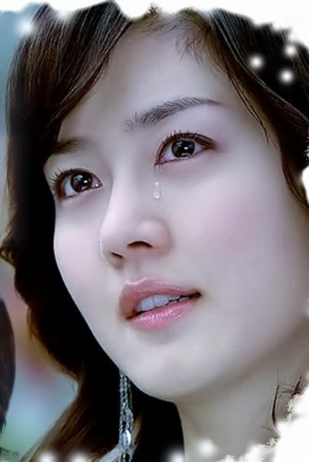
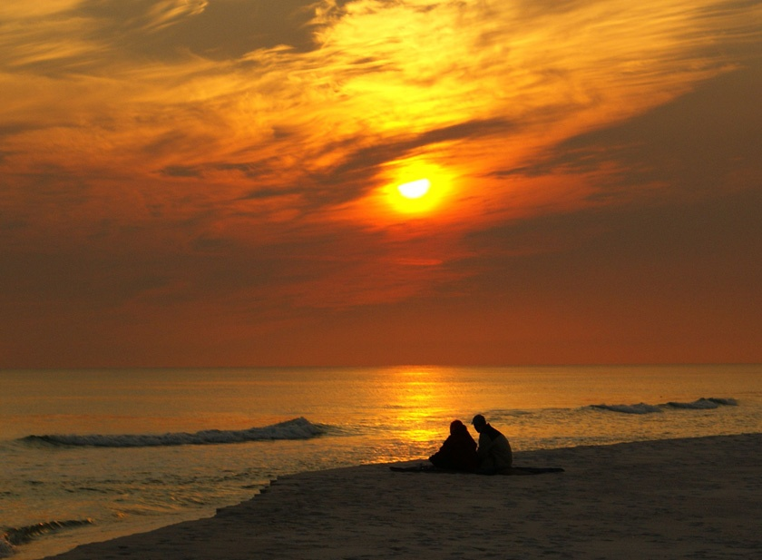
Como ejemplo diré que si conoces a una mujer, te sientes atraído, entablas una conversación, si la mujer descubre que eres una persona sensible, su actitud será muy distinta a si no percibe esa sensibilidad.

Slide 9
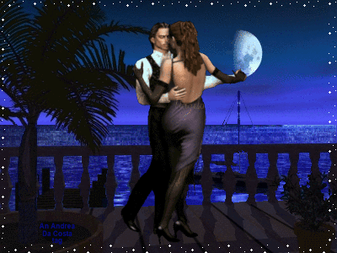
Segundo, demostración del amor que dices profesar todos los días, pero no como una imposición, sino, porque realmente lo sientes así emana de ti, eres así, y eso será no una semana un mes o un año, es toda una vida,

Slide 10
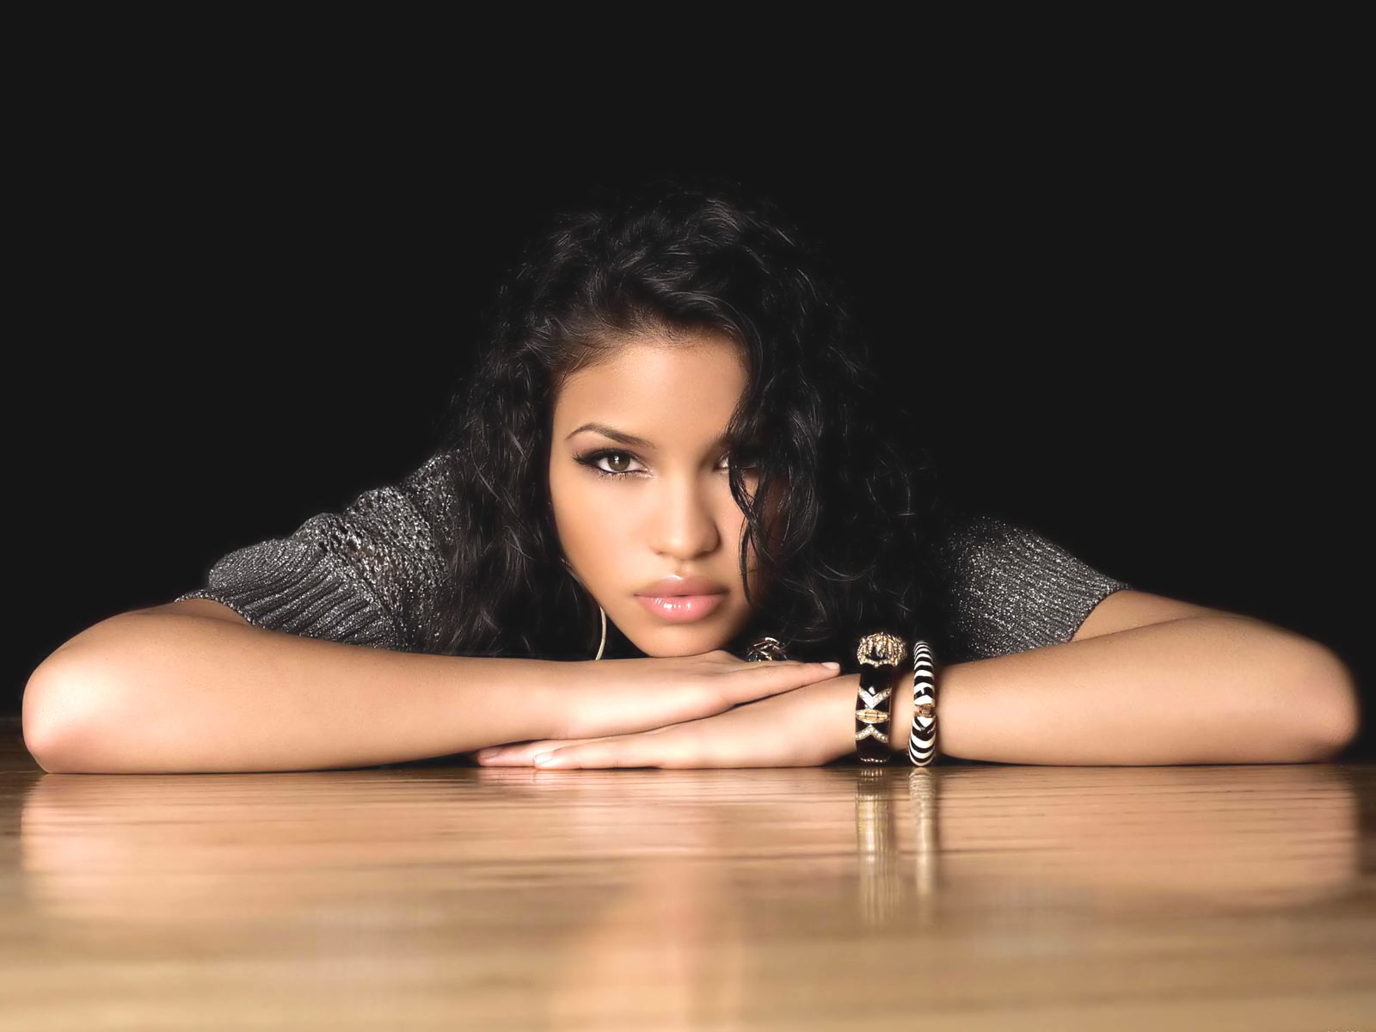
si realmente no lo sientes, no es real, en un tiempo relativamente corto dejaras de hacerlo, la mujer necesita sentirse amada y deseada, repito y deseada, todos los días y por supuesto el hombre también,(aunque lo disimule)

Slide 11

Esto no consiste en decir cada hora o cada x veces al día te quiero, no, el que realmente lo siente así le surge la forma de hacerlo, es innato te sale del corazón, no piensa en "voy a hacer esto, para demostrarle",

Slide 12
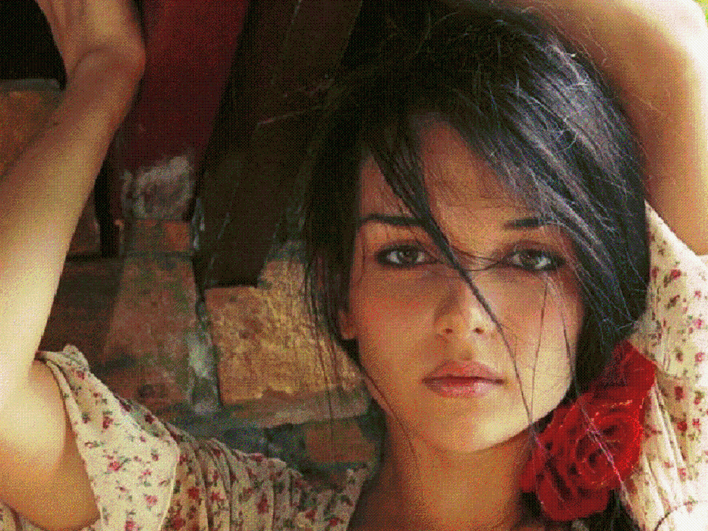
particularmente a mi me gusta dejar notitas amorosas por infinidad de sitios, en su ropa ,en lugares donde suele actuar, en espejos ,bajo la almohada, bolso etc,etc, eso de decir "ella sabe que la quiero“ es nulo

Slide 13
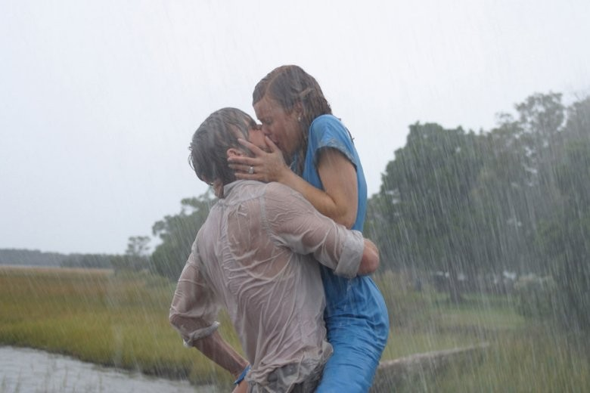
La mujer es como las plantas, necesita ser regada todos los días, solo que en lugar de con agua, con demostraciones del amor que se siente hacia ella, un te quiero o te amo y besos no pueden faltar ningún día

Slide 14

no dejes de decirle lo bella que es, sé detallista, eso es importantísimo para la mujer, si ha estado en la peluquería y no se lo notas y dices, malo, no puede pasarte desapercibido cualquier cambio que se produzca en ella por mínimo que sea

Slide 15

ni que decir tiene que eso de olvidar cumpleaños, aniversarios o fechas especiales son decepciones, mímala constantemente, la mujer necesita mimos, sentirse mimada y no olvides que las flores es algo imprescindible en su vida y no tiene que ser un gran ramo, lo importante es el detalle, basta una sola flor, pero entregada con amor, todo lo que hagas que sea del agrado y satisfacción de la mujer te será compensado con besos, no lo dudes

Slide 16

Tercero, confianza plena, esto es en toda la extensión de la palabra, la mujer debe de tener plena libertad para salir y entrar cada vez que le apetezca, reunirse con amigos, ir a reuniones, lo que realmente le apetezca sin que tenga prohibición sobre nada, debe sentirse una persona libre, no puede estar diciendo, "si hago esto se enoja" "si hago aquello se enoja"

Slide 17
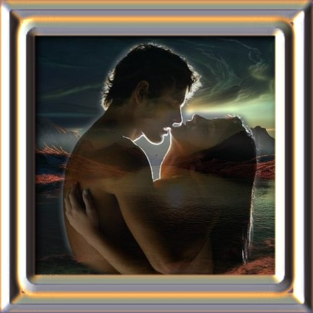
El hombre en su mayoría trata de que la mujer no tenga una libertad que él así mismo se da ,porqué eso es ser más hombre, yo no soporto esa frase tan conocida de "el hombre ya se sabe, es hombre", en eso no depende la hombría

Slide 18
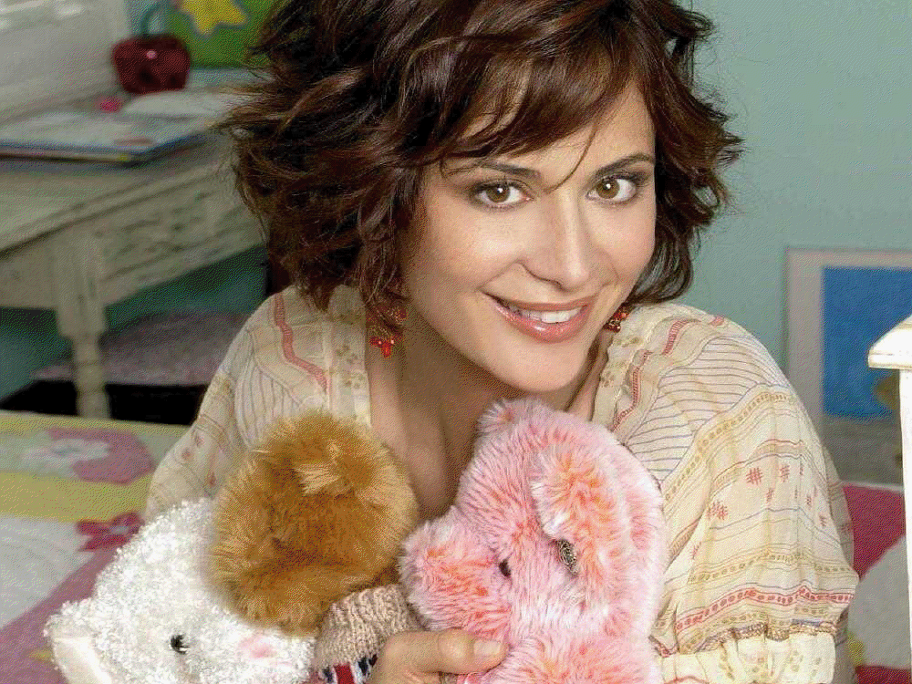
Los celos no tienen cabida, son nefastos, quien realmente ama no siente celos, hay quien piensa que los celos es una demostración de amor, si son una demostración de algo es de inferioridad del que los siente

Slide 19

si alguien está conmigo es porque quiere y cuando no quiera estar se irá o me iré,pero mientras tanto el sentir celos es no confiar en esa persona, se diga lo que se diga, realmente es una falta de confianza.

Slide 20

No puedes convivir con alguien a quien dices que amas, desconfiando de ella. Cuarto ,Respeto. Es una de las reglas que no puede faltar, una relación sin respeto no puede funcionar y cuando digo respeto es respeto en su máxima expresión, no vale esas "grandes confianzas" que te permiten un erupto o una ventosidad como demostración de confianza y además te causa risa

Slide 21

Cuando conoces a una mujer bien que te cuidas de no eruptar o ventosear en su presencia, tienes un respeto, ¿porque después si? ya crees que está conquistada y actúas tal como eres ,olvidas las más elementales reglas sociales.

Slide 22

Intimidad. Cada persona necesita tener una intimidad, si es posible se tiene un rincón, una habitación donde lees, escribes oyes música, en momentos que deseas estar solo tú, en éste caso ella y por supuesto un total respeto por sus pertenencias, nunca leas algo que no es tuyo, nunca te pongas a buscar que pueda haber, en bolso, bolsillos ,cajones etc. actuar así es signo de desconfianza.

Slide 23
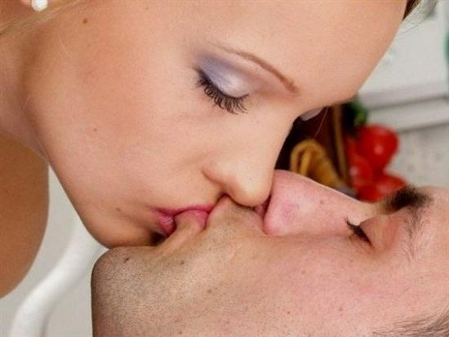
Quinto, Diálogo, otra regla imprescindible, no puede existir una buena relación si no hay diálogo, el diálogo debe de ser algo natural, imprescindible, no puedes estar guardándote cosas con las que no estas de acuerdo "por no discutir"

Slide 24

el diálogo no es discusión es un contraste de pareceres necesario, no puedes decirle a una mujer "porque lo digo yo", eso está muy desfasado ya ¿como se puede decir algo así a alguien a quien dices amar?.

Slide 25

Eso solo es una demostración de machismo ,algo aún muy arraigado en el hombre, donde según que países, se llega a términos intolerables .Estas cinco condiciones son imprescindible para la "conquista" de la mujer, yo añadiría algo también para mí, necesario, hacerla reír, si acostumbras a hacerla reír estará con la sonrisa a flor de piel

Slide 26

Alguien dijo, siento no recordar quien, que "quien consigue hacer reír a una mujer, tiene mucho conseguido" esto es verdad.
Para terminar, solo decir que esto está escrito por un hombre, yo, y que de quien lo aprendí, quien me lo enseñó, fue la mujer, no en un día ni en un año, sino a lo largo de mi vida en mi relaciones con ella, bebí directamente en la fuente de donde emana el como se deja de conquistar la mujer.

Slide 27
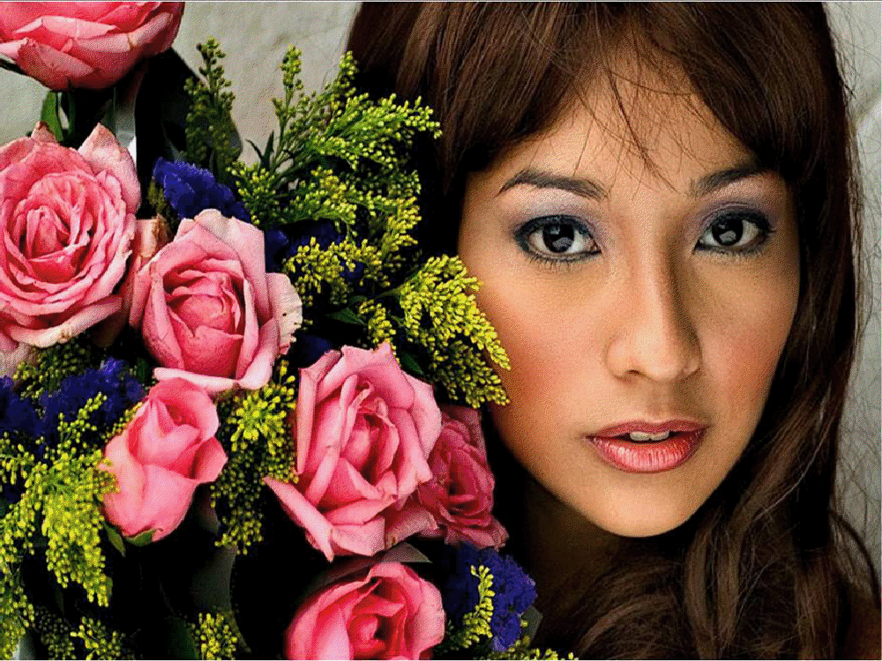
Texto Francisco del Olmo Diseño Jazmín

Slide 28



Accede a la sección que desees desde aquí:
Propia Creación
De la Red
Dedicatorias | Eróticos | Fechas Especiales
Graciosos | Historia y Arte | Lugares
Naturaleza y Ciencias | Política | Reflexión
Salud | Románticos | Religiosos
Dedicatorias | Eróticos | Fechas Especiales
Graciosos | Historia y Arte | Lugares
Naturaleza y Ciencias | Política | Reflexión
Salud | Románticos | Religiosos
Si deseas recibir pps periódicamente en tu correo electrónico subscríbete aquí:

